Slide 1



特征工程+（Information Gain实例）
覃雄派

Slide 2
提纲
特征工程+（Information Gain实例）
特征工程+（Information Gain实例）

Slide 3
特征工程+（Information Gain实例）
信息增益法，根据某特征项(Feature)为整个分类能够提供多少信息量，衡量该特征项的重要程度，从而决定对特征项的取舍
某个特征项的信息增益，指的是有该特征、或没有该特征时，为整个分类所能提供的信息量的差别
某个特征项的信息增益值越大，贡献越大，对分类也越重要

Slide 4

特征工程+（Information Gain实例）
熵可以视为描述一个随机变量的不确定性的量
不确定性越大，熵越大
假设有一个随机变量，它的可能取值有m个，分别是x₁,x₂,…,x_{m}，取得每个取值的概率分别是P₁,P₂,…,P_{m}
那么X的熵(平均信息量)定义为: $H\left(X\right)=−\sum_{i=1}^{m}{P_{i}}.\log_{2}{P_{i}}$

Slide 5
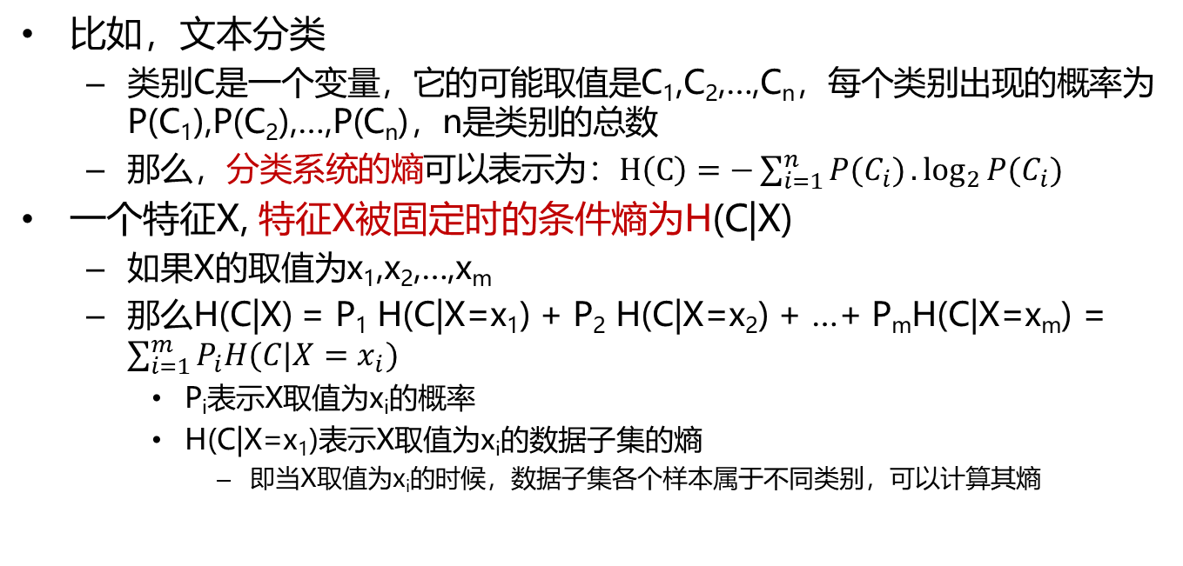
特征工程+（Information Gain实例）
比如，文本分类
类别C是一个变量，它的可能取值是C₁,C₂,…,C_{n}，每个类别出现的概率为P(C₁),P(C₂),…,P(C_{n})，n是类别的总数
那么，分类系统的熵可以表示为：$H\left(C\right)=−\sum_{i=1}^{n}{P(C_{i})}.\log_{2}{P(C_{i})}$
一个特征X, 特征X被固定时的条件熵为H(C|X)
如果X的取值为x₁,x₂,…,x_{m}
那么H(C|X) = P₁ H(C|X=x₁) + P₂ H(C|X=x₂) + …+ P_{m}H(C|X=x_{m}) = $\sum_{i=1}^{m}{P_{i}H(C|X=x_{i})}$
P_{i}表示X取值为x_{i}的概率
H(C|X=x₁)表示X取值为x_{i}的数据子集的熵
即当X取值为x_{i}的时候，数据子集各个样本属于不同类别，可以计算其熵

Slide 6
特征工程+（Information Gain实例）
以文本分类为例，现在有个特征T(一个词项Term)，要计算它的信息增益，来决定它是否对分类有大的帮助，以便保留该特征项
需要考察，不考虑任何特征时文档集合的熵，也就是没有任何特征的时候做分类，有多少的信息
再考察，考虑了该特征后，能有多少的信息
两者之差，就是该特征带来的信息增益

Slide 7
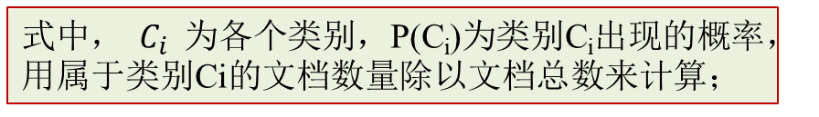
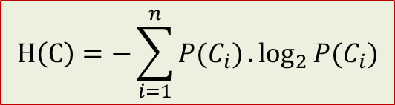
特征工程+（Information Gain实例）
以文本分类为例，现在有个特征T(一个词项Term)，要计算它的信息增益，来决定它是否对分类有大的帮助，以便保留该特征项
需要考察，不考虑任何特征时文档集合的熵，也就是没有任何特征的时候做分类，有多少的信息
再考察，考虑了该特征后，能有多少的信息
两者之差，就是该特征带来的信息增益
$$H\left(C\right)=−\sum_{i=1}^{n}{P(C_{i})}.\log_{2}{P(C_{i})}$$
式中，$C_{i}$为各个类别，P(C_{i})为类别C_{i}出现的概率，用属于类别Ci的文档数量除以文档总数来计算；

Slide 8
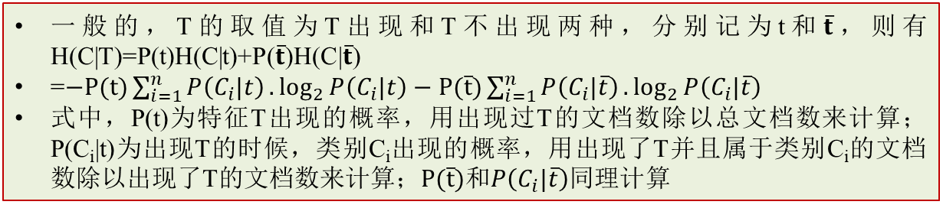
特征工程+（Information Gain实例）
以文本分类为例，现在有个特征T(一个词项Term)，要计算它的信息增益，来决定它是否对分类有大的帮助，以便保留该特征项
需要考察，不考虑任何特征时文档的熵，也就是没有任何特征的时候做分类，有多少的信息
再考察，考虑了该特征后，能有多少的信息
两者之差，就是该特征带来的信息增益
一般的，T的取值为T出现和T不出现两种，分别记为t和$\overline{t}$，则有H(C|T)=P(t)H(C|t)+P($\overline{t}$)H(C|$\overline{t}$)
=$−P(t)\sum_{i=1}^{n}{P\left(C_{i}|t\right)}.\log_{2}{P\left(C_{i}|t\right)−P(\overline{t})\sum_{i=1}^{n}{P\left(C_{i}|\overline{t}\right)}.\log_{2}{P\left(C_{i}|\overline{t}\right)}}$
式中，P(t)为特征T出现的概率，用出现过T的文档数除以总文档数来计算；P(C_{i}|t)为出现T的时候，类别C_{i}出现的概率，用出现了T并且属于类别C_{i}的文档数除以出现了T的文档数来计算；$P(\overline{t})$和$P\left(C_{i}|\overline{t}\right)$同理计算

Slide 9
特征工程+（Information Gain实例）
以文本分类为例，现在有个特征T(一个词项Term)，要计算它的信息增益，来决定它是否对分类有大的帮助，以便保留该特征项
需要考察，不考虑任何特征时文档的熵，也就是没有任何特征的时候做分类，有多少的信息
再考察，考虑了该特征后，能有多少的信息
两者之差，就是该特征带来的信息增益
信息增益IG(T) = H(C) – H(C|T)

Slide 10

pause

